Slide 1
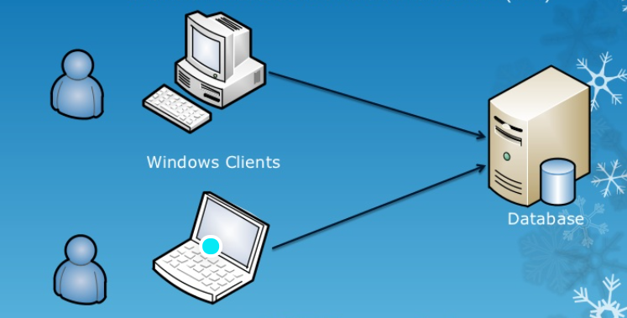
SQL Injection
Như đã biết thì SQL Injection là một kỹ thuật lợi dụng những lỗ hổng về câu truy vấn của các ứng dụng.
Được thực hiện bằng cách chèn thêm một đoạn SQL để làm sai lệnh đi câu truy vấn ban đầu, từ đó có thể khai thác dữ liệu từ database.

Slide 2
Sự nguy hiểm của SQL Injection
người dùng có thẻ bị hack tài khoản hoặc
hacker có thể ăn cắp hết dữ liệu của hệ thống

Slide 3
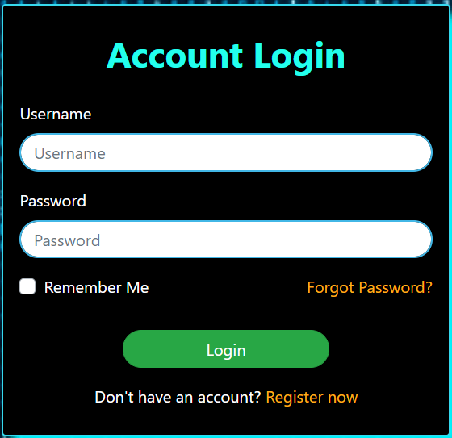
Các phần dễ bị tấn công bao gồm
Form đăng nhập

Slide 4
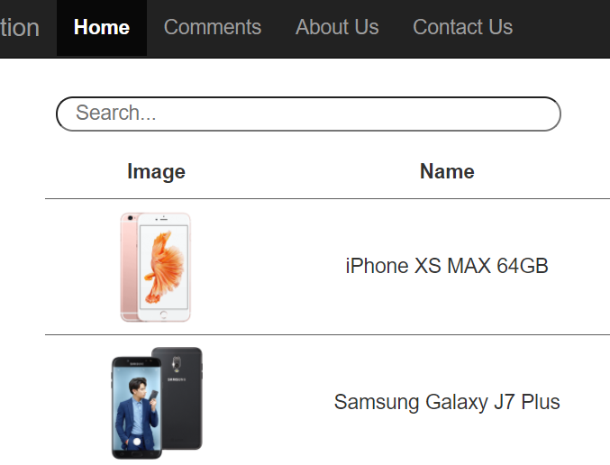
Các phần dễ bị tấn công bao gồm
Form tìm kiếm

Slide 5
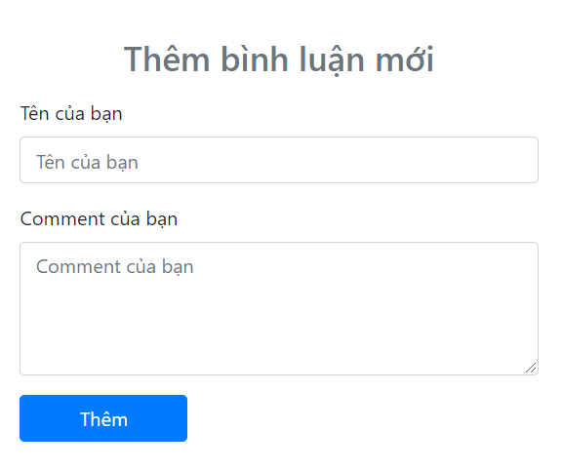
Các phần dễ bị tấn công bao gồm
Form nhận xét

Slide 6
Các phần dễ bị tấn công bao gồm
trong form đăng nhập, hoặc nơi tìm kiếm, nơi người dùng nhập dữ liệu
Thay vì nhập dữ liệu đúng, kẻ tấn công lợi dụng lỗ hổng để insert và
thực thi các câu lệnh SQL để lấy dữ liệu của người dùng

Slide 7
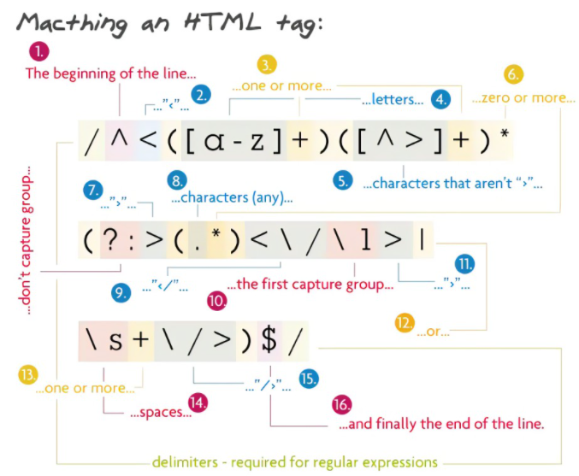
CÁCH PHÒNG CHỐNG
Dùng Regular Expression để loại bỏ đi các ký tự lạ hoặc các ký tự không phải là số.

Slide 8
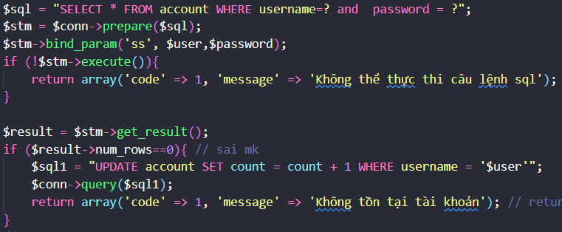
CÁCH PHÒNG CHỐNG
dùng bind_param là một hàm có sẵn trong PHP
được sử dụng để liên kết một tham số với tên biến được chỉ định trong một câu lệnh sql
để truy cập vào bản ghi cơ sở dữ liệu.

Slide 9
IMPLEMENT
ở trong phần demo này em sẽ trình bày 2 phần cơ bản đó là
tấn công ở form đăng nhập mà form tìm kiếm sản phẩm
nhóm chúng em sẽ sử dụng bind_param để chống SQL injection

